Slide 1

KHOA KỸ THUẬT VÀ CÔNG NGHỆ
BỘ MÔN CÔNG NGHỆ THÔNG TIN
CÔNG NGHỆ PHẦN MỀM
Chủ đề báo cáo
PHÁT TRIỂN ỨNG DỤNG
QUẢN LÝ CỬA HÀNG HOA TƯƠI
THEO PHƯƠNG PHÁP AGILE
Giảng viên giảng dạy :
Sinh viên thực hiện:
Lê Trực Tín
Lê Thị Nguyễn Xuyên
Trần Khánh Duy
Nguyễn Bảo Ân
Trà Vinh, tháng 6 năm 2024

Slide 2

Cơ Sở Lý Thuyết
Kế Hoạch
và Thực hiện
NỘI
DUNG
Kết Quả Đạt Được
Hướng Phát Triển

Slide 3
dvcxvcxvcxbvfgghfgh
CƠ SỞ
LÝ THUYẾT

Slide 4


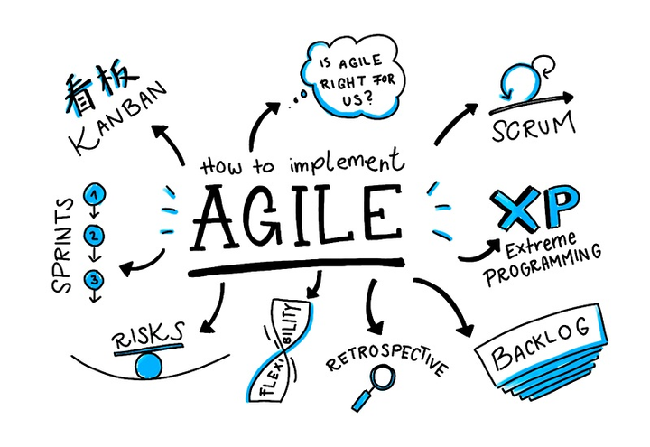
dvcxvcxvcxbv
AGILE
Agile là một phương pháp quản lý dự án nhằm cải thiện tính linh hoạt và đáp ứng nhanh chóng với các thay đổi. Agile nhấn mạnh vào việc phát triển phần mềm một cách linh hoạt, nhờ đó đội ngũ phát triển có thể phản hồi và điều chỉnh theo yêu cầu mới của khách hàng một cách hiệu quả.
Linh hoạt và thích ứng với thay đổi: Agile giúp đội dự án điều chỉnh nhanh chóng theo những thay đổi và yêu cầu mới.
Tăng cường sự hợp tác và giao tiếp trong nhóm: Agile thúc đẩy sự tương tác và trao đổi thông tin liên tục giữa các thành viên trong nhóm.
Cung cấp giá trị liên tục cho khách hàng: Agile cho phép cung cấp các phần hoàn thiện của sản phẩm theo từng giai đoạn, giúp khách hàng thấy được giá trị ngay từ sớm.

Slide 5
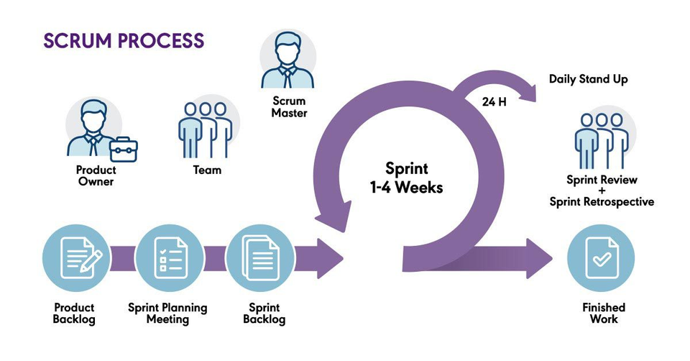


dvcxvcxvcxbv
SCRUM
Scrum là một khung làm việc Agile được sử dụng để quản lý và phát triển sản phẩm phức tạp. Scrum tập trung vào việc cung cấp sản phẩm trong các khoảng thời gian ngắn, gọi là sprint, thường kéo dài từ 1 đến 4 tuần. Scrum giúp các nhóm phát triển phần mềm tăng cường sự hợp tác, cải thiện chất lượng sản phẩm và tối ưu hóa quy trình làm việc để đạt được kết quả tốt nhất.
Các vai trò trong Scrum:
Product Owner
Scrum Master
Development Team
Chịu trách nhiệm về sản phẩm và đảm bảo rằng nhóm đang làm việc theo đúng ưu tiên.
Đảm bảo quá trình Scrum được tuân thủ và giúp nhóm loại bỏ các trở ngại.
Nhóm phát triển chịu trách nhiệm xây dựng và cung cấp sản phẩm.

Slide 6




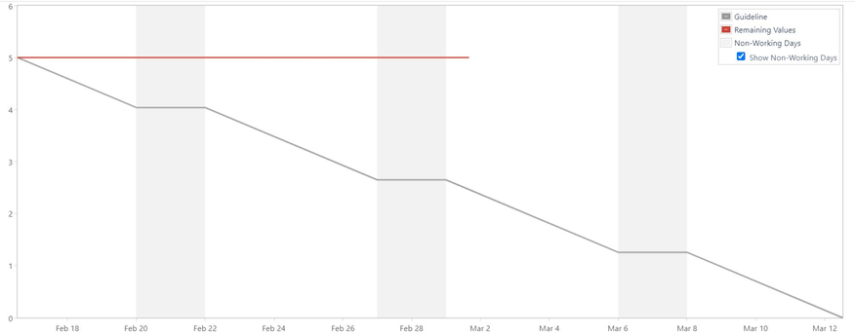
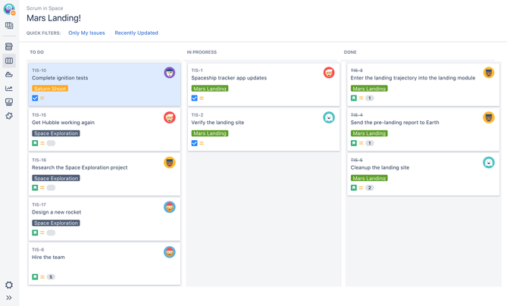
Quản lý backlog
Jira cho phép quản lý danh sách backlog một cách dễ dàng, giúp sắp xếp và ưu tiên các nhiệm vụ theo yêu cầu.
Story
Task
Bug
là một công cụ quản lý dự án và theo dõi vấn đề phổ biến do Atlassian phát triển. Được thiết kế chủ yếu để hỗ trợ các phương pháp Agile như Scrum và Kanban, Jira cung cấp một nền tảng mạnh mẽ để theo dõi tiến độ, quản lý backlog, và lập kế hoạch sprint.
Theo dõi tiến độ và báo cáo
Jira cung cấp các công cụ để theo dõi tiến độ dự án, báo cáo thời gian và hiệu suất công việc của nhóm thông qua các biểu đồ và báo cáo.
Quản lý sprint
Jira hỗ trợ việc lập kế hoạch và theo dõi các sprint, giúp đội nhóm quản lý công việc hiệu quả và đạt được mục tiêu của từng sprint.

Slide 7
dvcxvcxvcxbvfgghfgh
KẾ HOẠCH
VÀ
THỰC HIỆN

Slide 8


SCRUM
Sprint 1
-
-
-
-
28/05 - 03/06
Sprint 2
-
-
-
-
04/06 - 10/06

Slide 9
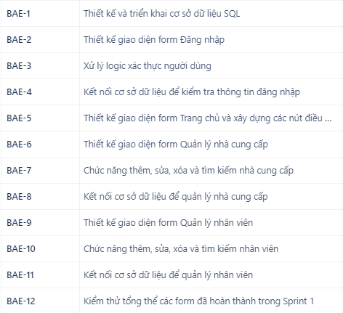
dvcxvcxvcxbv
Sprint 1
--> bắt đầu 28/05
--> kết thúc Sprint 1 03/06

Slide 10
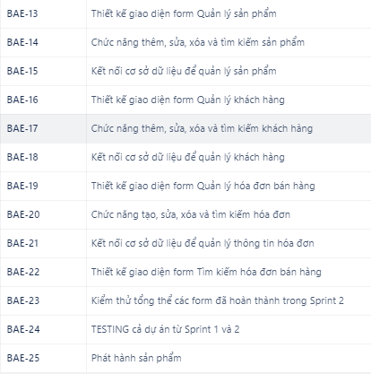
dvcxvcxvcxbv
Sprint 2
--> bắt đầu 04/06
--> kết thúc Sprint 2 10/06

Slide 11
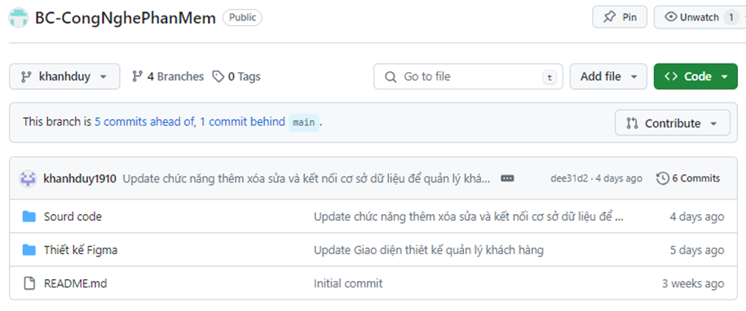
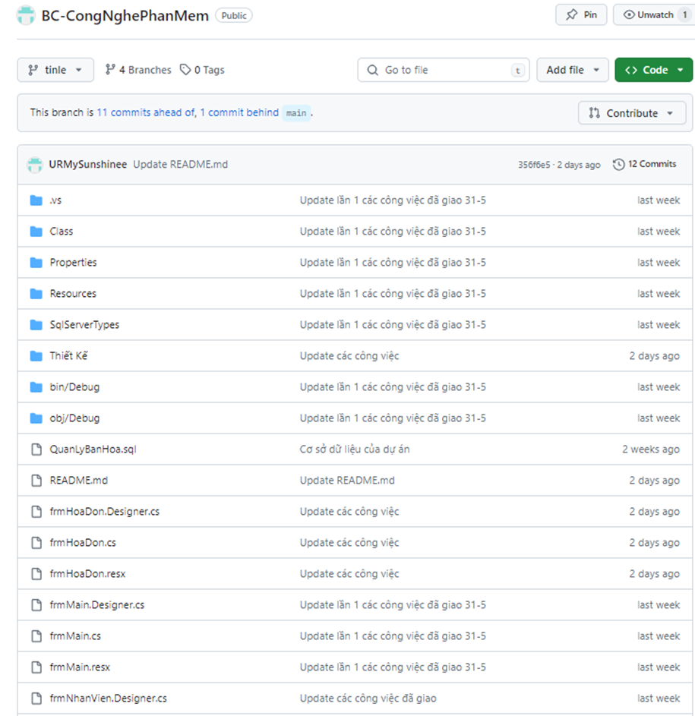
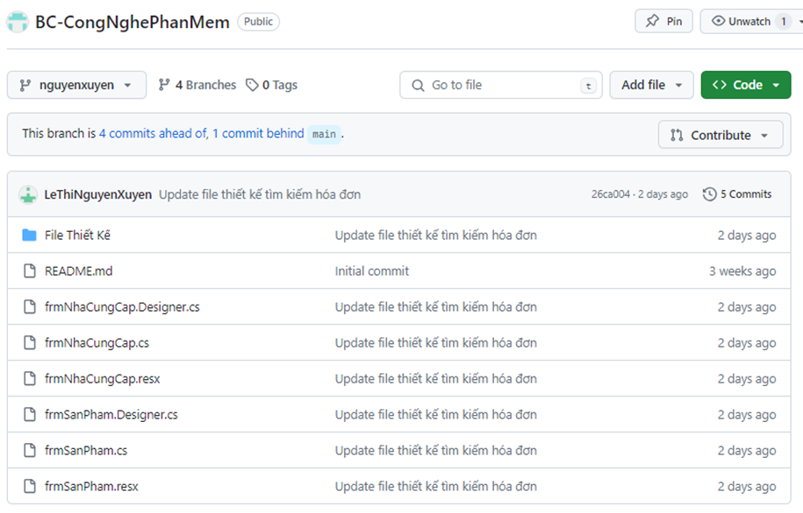
khanhduy
tinle
nguyenxuyen

Slide 12
dvcxvcxvcxbvfgghfgh
KẾT QUẢ
ĐẠT ĐƯỢC

Slide 13
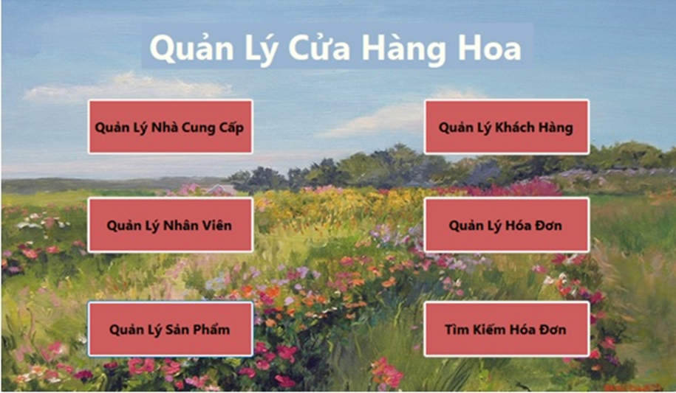
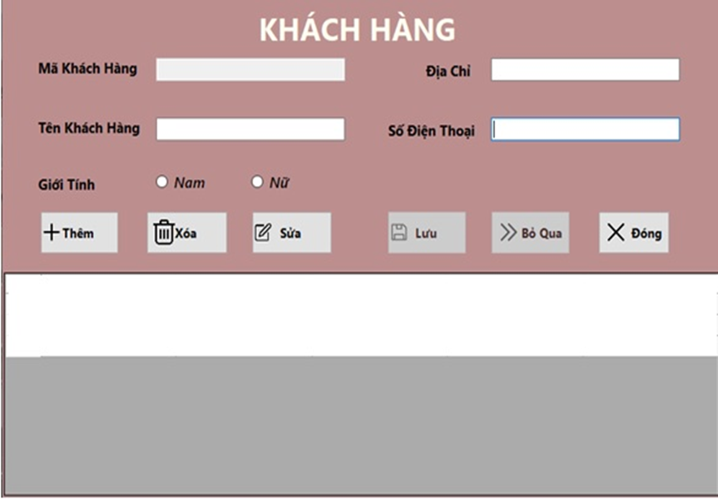
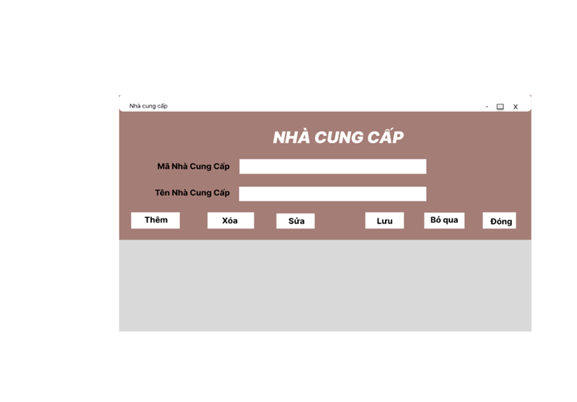
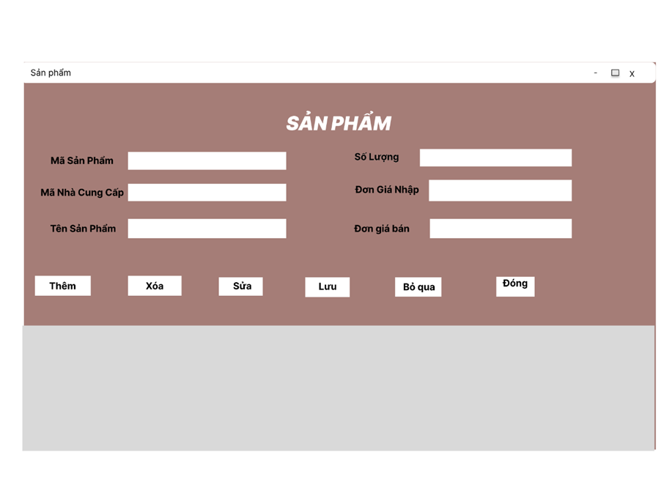

Slide 14
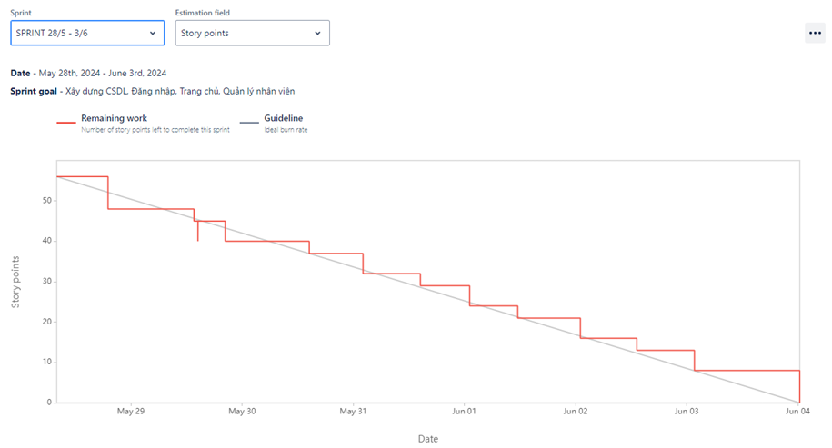
Sprint 1

Slide 15
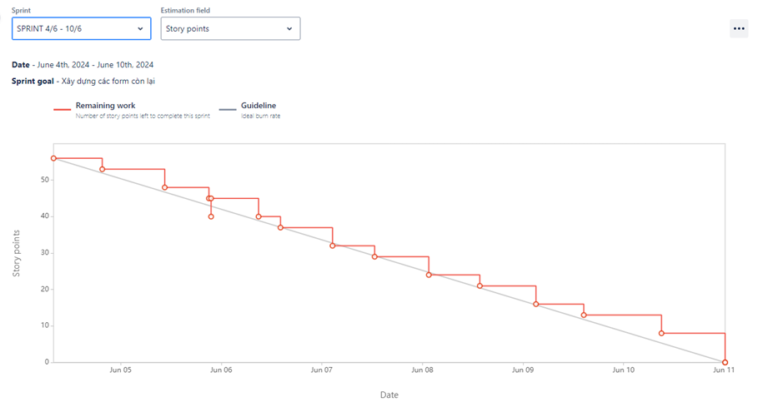
Sprint 2

Slide 16


HƯỚNG PHÁT TRIỂN

Slide 17

THANK'S FOR WATCHING AND LISTENING

